Slide 1
ALV 2018

Slide 2
Agenda
Opening
Notulen ALV 2018
Jaarverslag 2018
Financieel Jaarverslag 2018
EFCATS
KNCV
DZA
Activiteiten
Bestuurssamenstelling 2017/18
AOB
Rondvraag
Sluiting

Slide 3
2. Notulen ALV 2018
KNCV → agendapunt 7

Slide 4
3. Jaarverslag 2018
Ledenbestand
 | 31-12-2018 | 1-1-2018
Leden vanaf 25 jaar | 280 | 286
Leden t/m 24 jaar | 16 | 8
Studentleden vanaf 24 jaar | 1 | 2
Ereleden | 5 | 5
DCS geen KNCV t/m 24 jaar | 25 | 21
DCS geen KNCV vanaf 25 jaar | 34 | 29
Studentlid DCS vanaf 25 geen KNCV | - | 6
TOTAAL | 361 | 357
1000+

Slide 5
3. Jaarverslag 2018
Activiteiten
NCCC
Moniek Tromp co-chair
20e editie
10 DCS poster awards (22 abstracts Nederland, 6 abstracts Belgie)
DCS Quiz en Stamboom
DCS workshop
Geen, nieuwe editie 2019 “Practical Aspects of Novel Catalytic Materials”
+ evt. extra editie met NIOK PhD Platform
Website/communicatie
Nieuwsbrief, Linked In

Slide 6
3. Jaarverslag 2018
Activiteiten
DCS thesis award
Jury: Prof. Joost Reek, Prof. Evgeny Pidko, Prof. Jeroen van Bokhoven, Dr. Jan-Philip Hoffman en Dr. Erik Zuidema (voorzitter)
NCC Award
Prof. Roel Prins, Dr. Matthieu Ahr (VIRAN), Prof. Ben Feringa, Prof. Christoph Coperet en Prof. Moniek Tromp (voorzitter, DCS)
N3C Awards: N3C bestuur
IUPAC congres, 2023 Den Haag
Stichting Roermond Katalyse
geen activiteiten

Slide 7
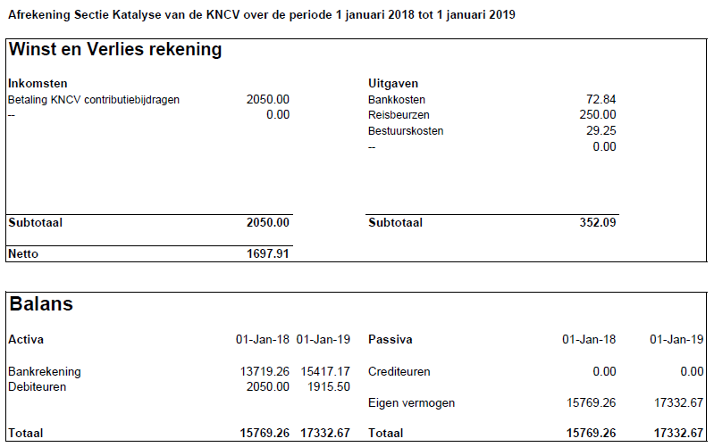
4. Jaarrekening DCS 2018

Slide 8
4. Jaarrekening DCS 2018
Contributiebijdragen uit eerdere jaren die als Debiteur op de 2017 afrekening stonden zijn in 2018 betaald

Slide 9
4. Jaarrekening DCS 2018
Het saldo per 31-12-2017 aan contributiebijdragen bij KNCV verschijnt als nieuwe debiteur in 2018

Slide 10
4. Jaarrekening DCS 2018
Van een toegezegde reisbeurs in 2018 is de eerste helft betaald

Slide 11
4. Jaarrekening DCS 2018
Gedane uitgaven in 2018 zijn laag geweest doordat geen workshop is geweest en geen prijzen zijn uitgereikt.
Het eigen vermogen is in 2018 toegenomen met € 1563.41

Slide 12
Vragen
?

Slide 13
5. EFCATS
Young scientist contest
- 9-12 July 2018 in Wageningen
- proposal schrijven in 1.5 dag
- teams van 5
- Prijzen van 500, 200 en 100 pp
- lezing, Justin Hargreaves, Bert Weckhuysen, Harry Bitter

Slide 14
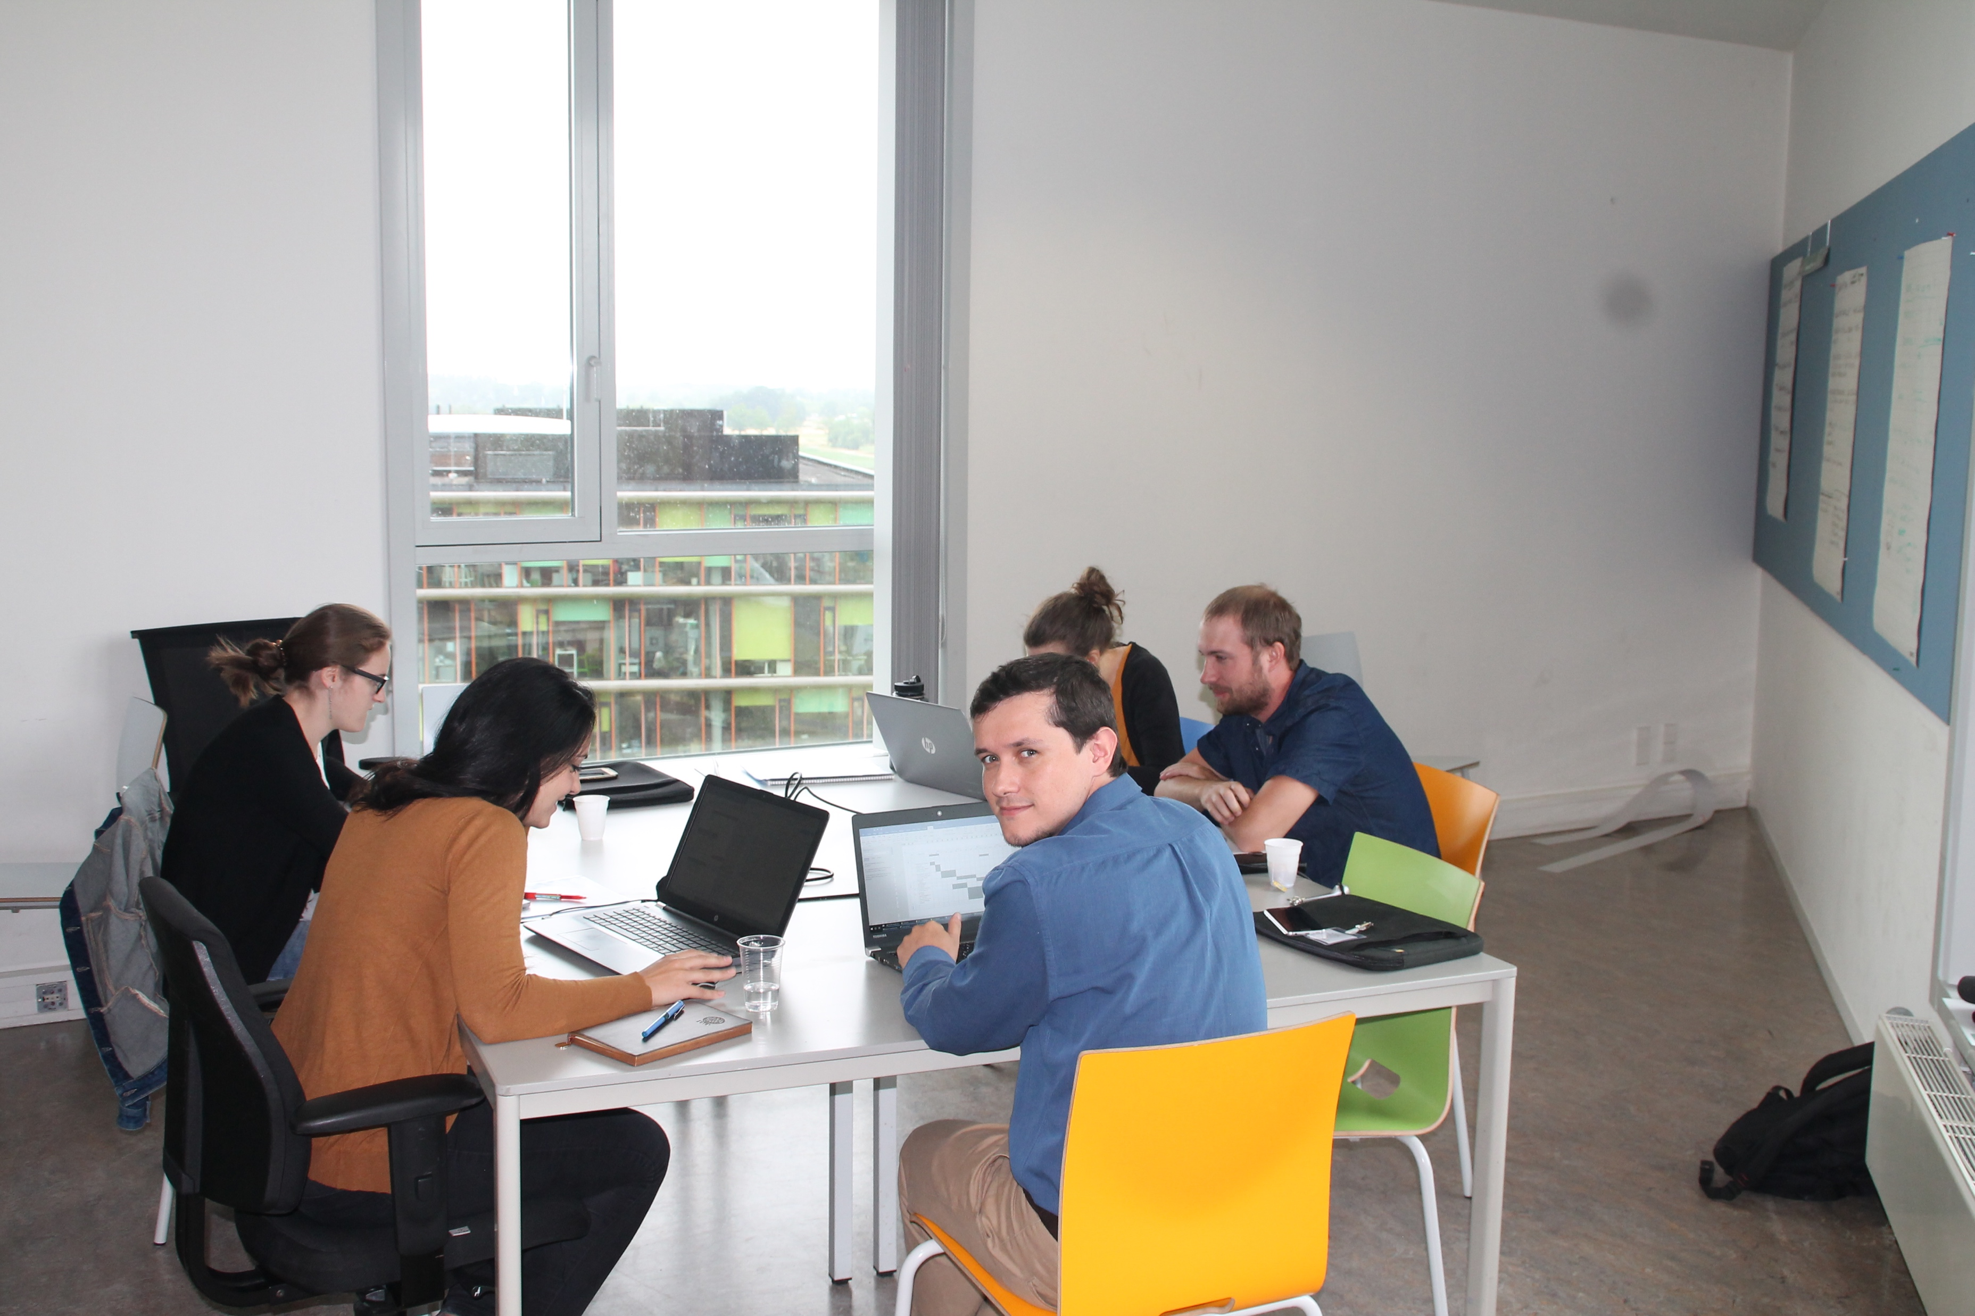
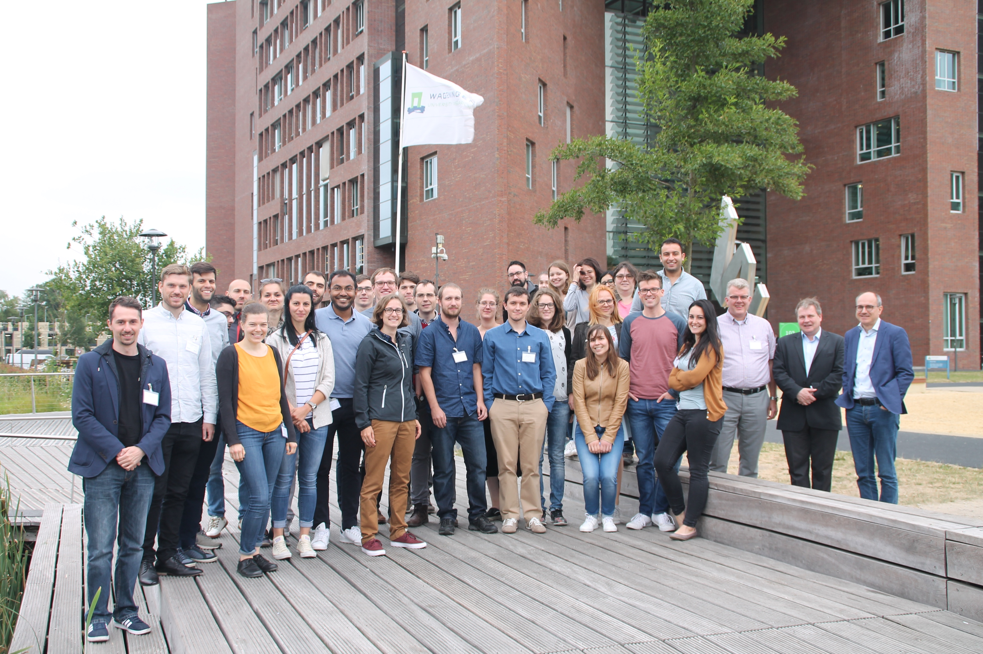
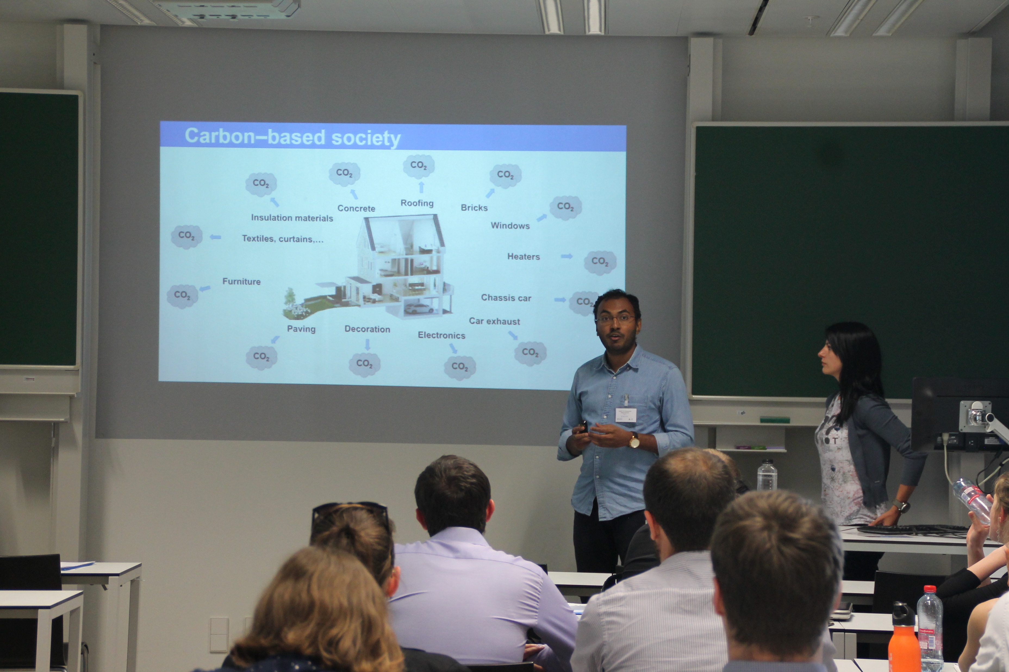
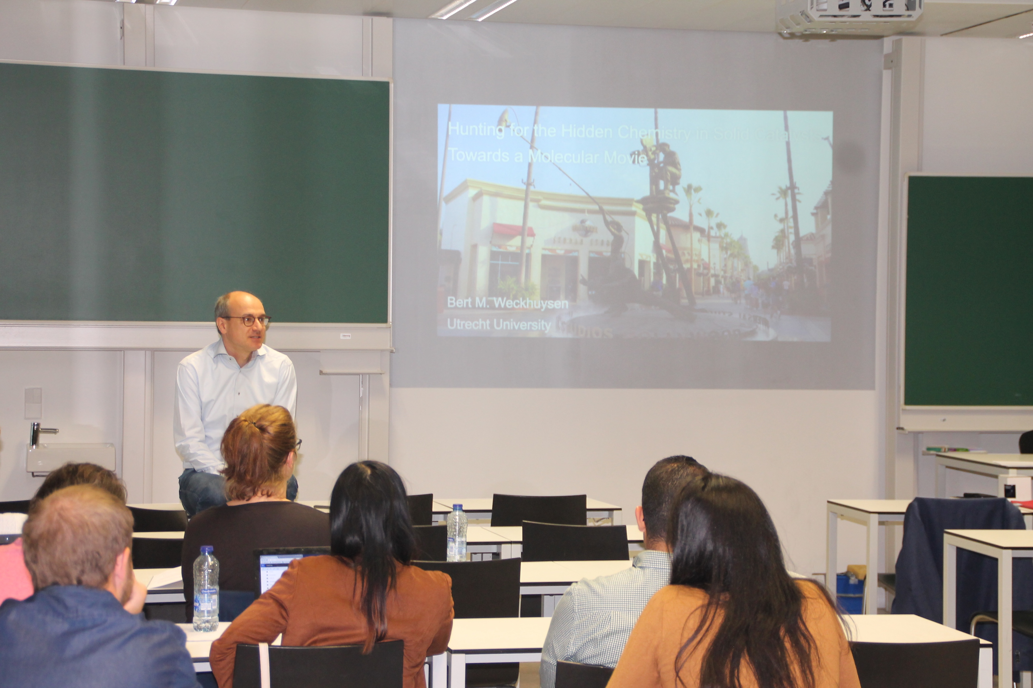
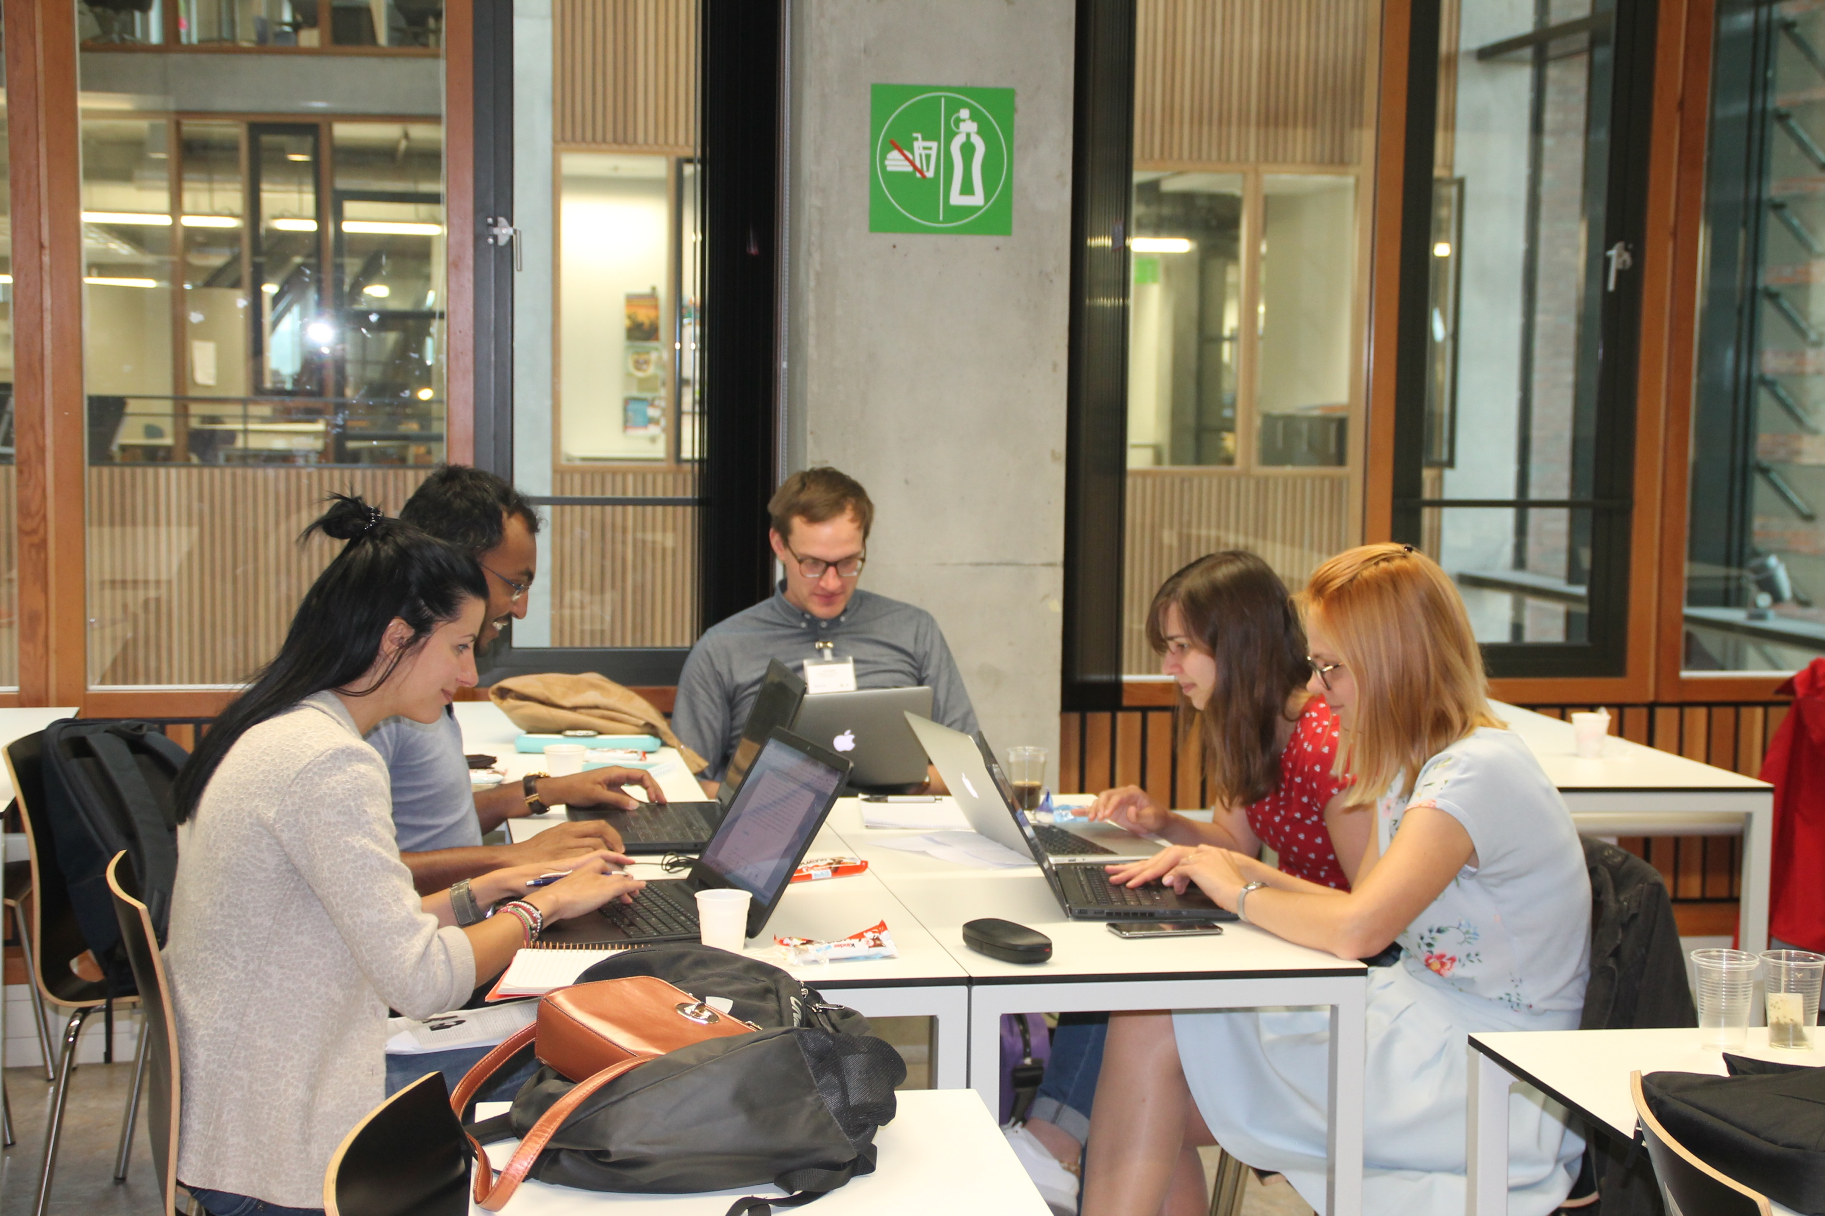
5. EFCATS

Slide 15
5. EFCATS
From contest, YoungCats
- will present their plans in Aachen
Europacat
- 18-23 augustus 2019 (Dld, B & Nl)
- Plenary and keynote speakers staan op website
- 22 maart worden spekers vastgesteld.
Post Conference

Slide 16
6. KNCV
Organisatorische veranderingen KNCV vs. Secties
DCS heeft in principe geen onafhankelijke rechtspositie
Wettelijke status KNCV vs. secties onduidelijk (financiele deel mag niet meer in huidige belasting- en rechtstructuur/regelgeving)
Nieuwe contributiestructuur vanaf 1-1-2020 - KNCV ALV goedgekeurd
Contributiestructuur 2019 onveranderd
Basiscontributie KNCV
KNCV lid betaalt 10 Euros per sectie lidmaatschap (DCS nu 7,50 Euros)
Niet-KNCV lid betaalt 25 euro per sectie lidmaatschap (DCS nu 17,50 Euros)
Leden tot 25 jaar gratis sectie lidmaatschap
Contributie bij KNCV, maar wordt geoormerkt DCS
Organisatorische en administrieve ondersteuning vanuit KNCV (Frank Sekeris)
Sectie Reglement als afgesloten met KNCV – hoe gaan we samenwerken en interageren binnen nieuwe overeenkomst?
→ Discussie loopt

Slide 17
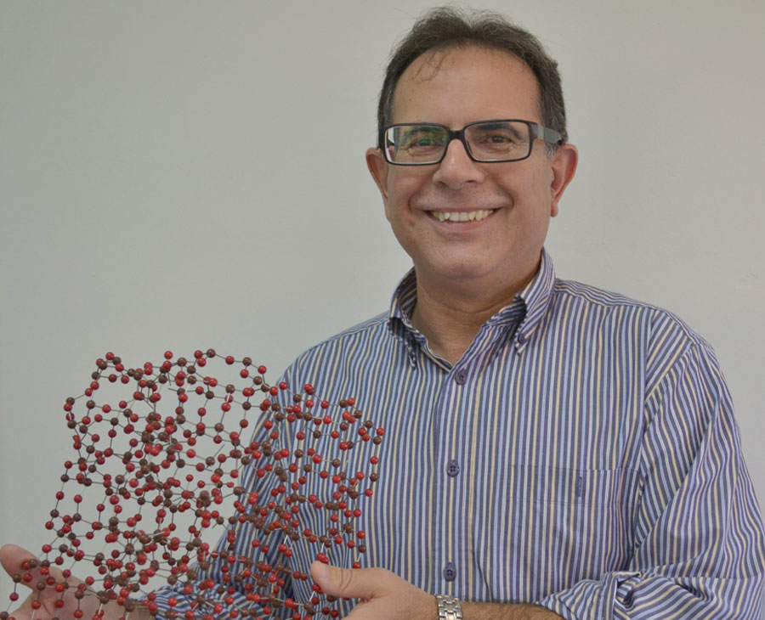
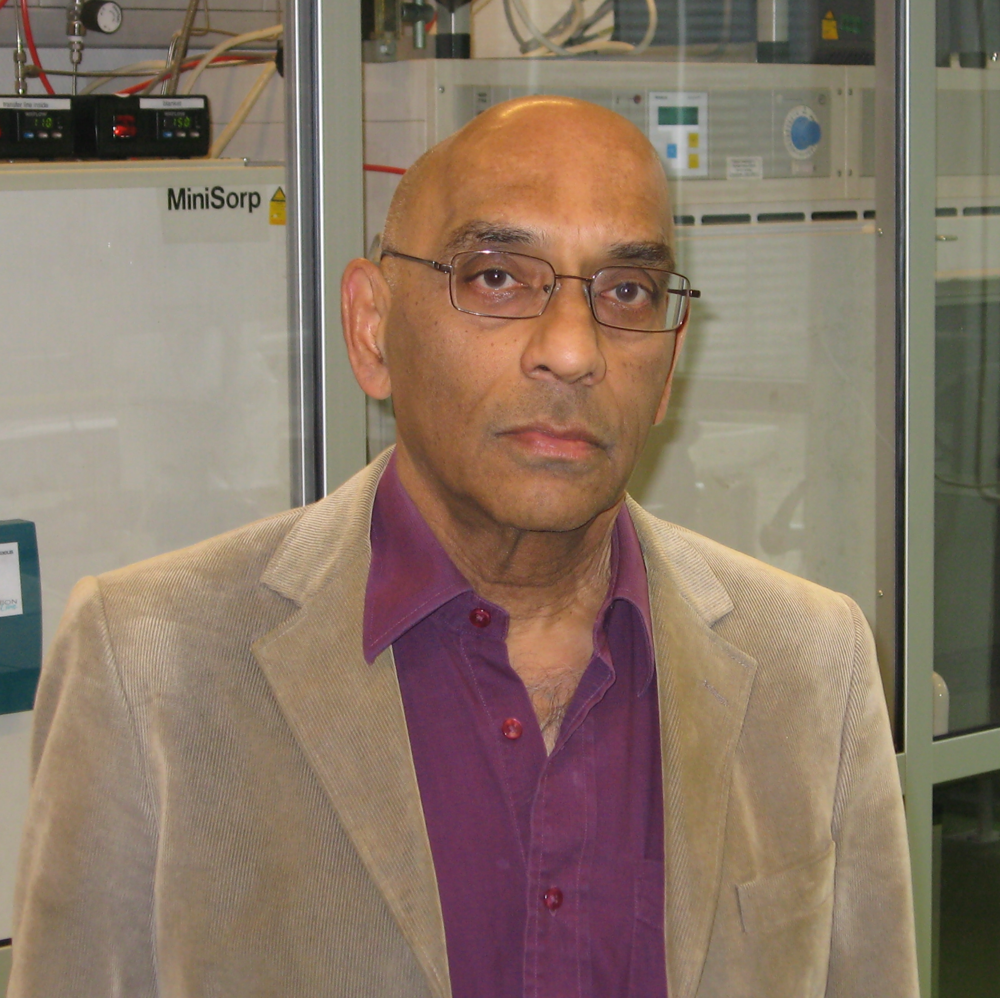
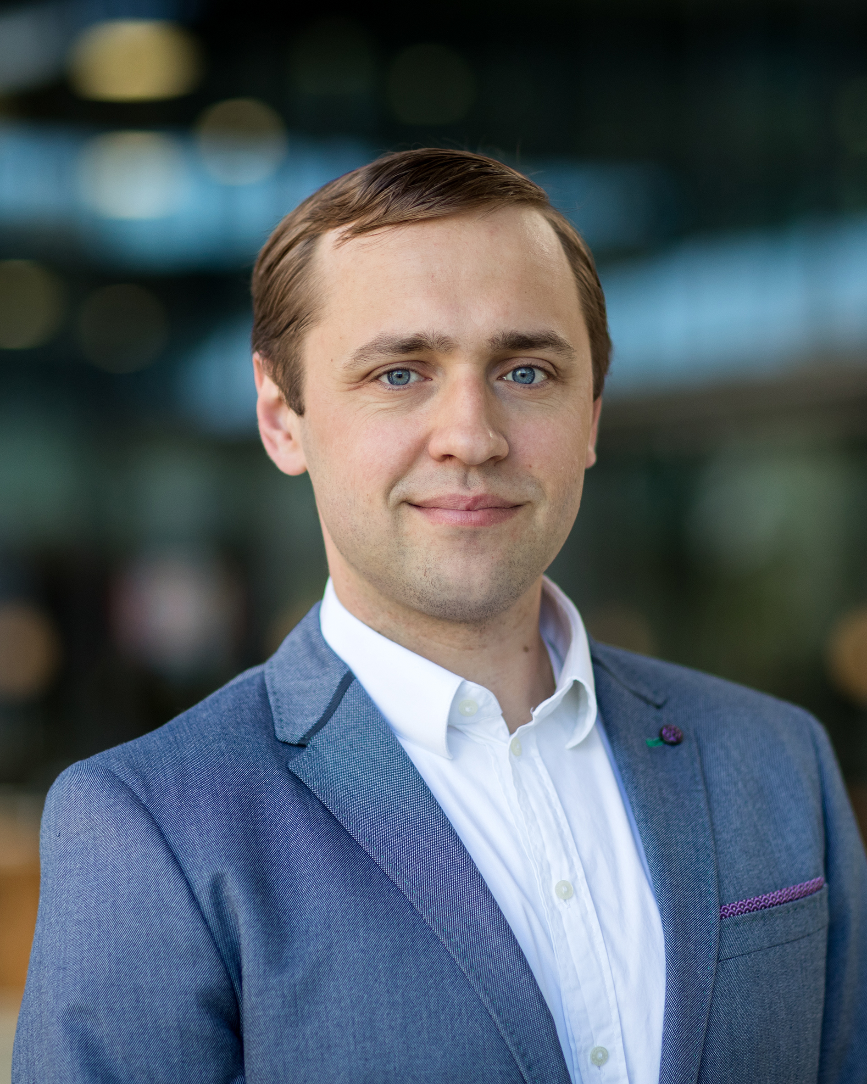
6. DZA
DZA-day symposium in Amsterdam, 11 oktober 2018
Georganiseerd door Shiju (UvA)
Ongeveer 80 deelnemeners
Plenary speakers: Prof. Avelino Corma (ITQ), Prof. Rajamani Krishna (UvA) en Dr. Nikolay Kosinov (TUE)
12 presentaties door PhD studenten
DZA: sub-sectie van DCS?
Wat gebeurt in de nieuwe structuur van KNCV secties?
Financiele gevolgen?

Slide 18
8. Bestuurssamenstelling 2018
Bestuur Stichting Roermond
Moniek Tromp (voorzitter)
Paolo Pescarmona (secretaris)
Robert Terörde (penningmeester)
Bestuur DCS
Moniek Tromp (voorzitter)
Harry Bitter (secretaris)
Robert Terörde (penningmeester)
Paolo Pescarmona (DZA)
Jaap Bergwerff
Erik Zuidema
Vacature
Voorstel nieuw bestuurslid: Dr. Ties Korstanje

Slide 19
Jaarplanning 2019/2020
9. Activiteiten
NCCC
EuropaCat Aachen en Post-Conference
Workshop(s)
HBO workshop gepland voor juni, organisatie “in progress”
In overleg met NIOK PhD Platform voor PhD versie
Prijzen
Nominatie voor EFCATS award
Stamboom
IUPAC
Organisatie is begonnen
Afstemming IUPAC en Chains met Tafel Chemie en NWO-ENW
Vastleggen locatie
Platform voor de secties

Slide 20
10. AOB/Rondvraag
ALV 2018

